Slide 1
Monday, October 6th 2023
Our friends
Unit
3
Lesson 1

Slide 2






Contents
Look, listen and repeat.
Listen, point and say.
Let’s talk.
Listen and tick.
Look, complete and read.
Let’s sing.

Slide 3
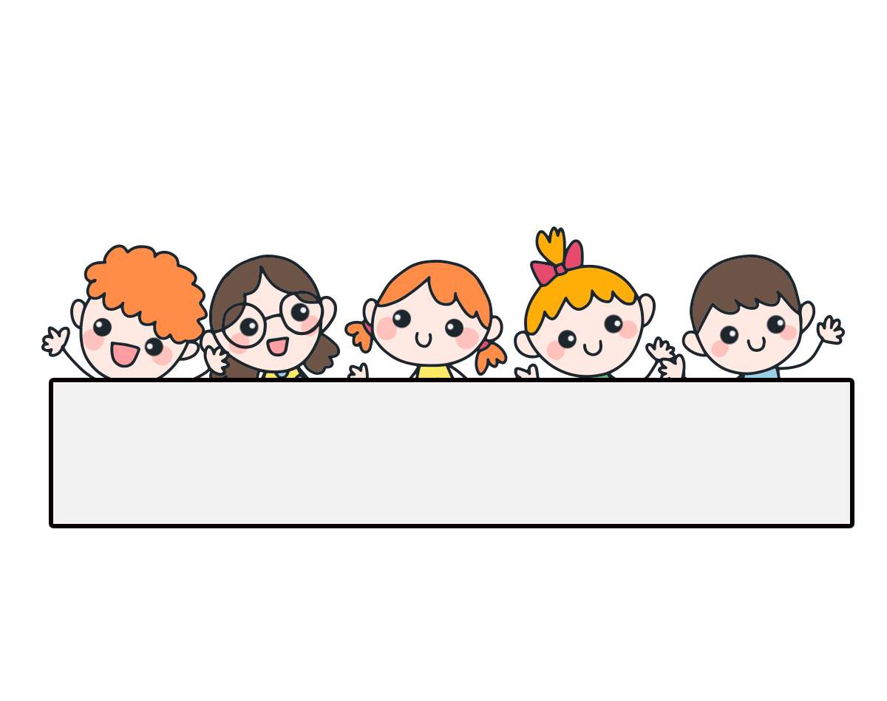
Warm-up

Slide 4

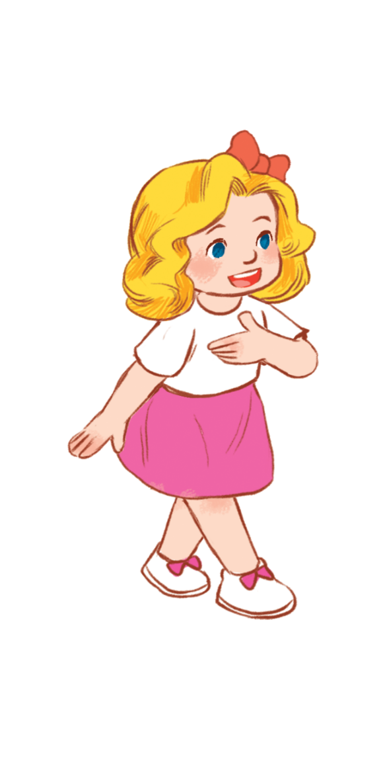

Let’s chant.
What’s your name?
My name’s Mary.
Mary,
Mary,
Mary.
What’s your name?
My name’s Nam.
Nam,
Nam,
Nam.

Slide 5
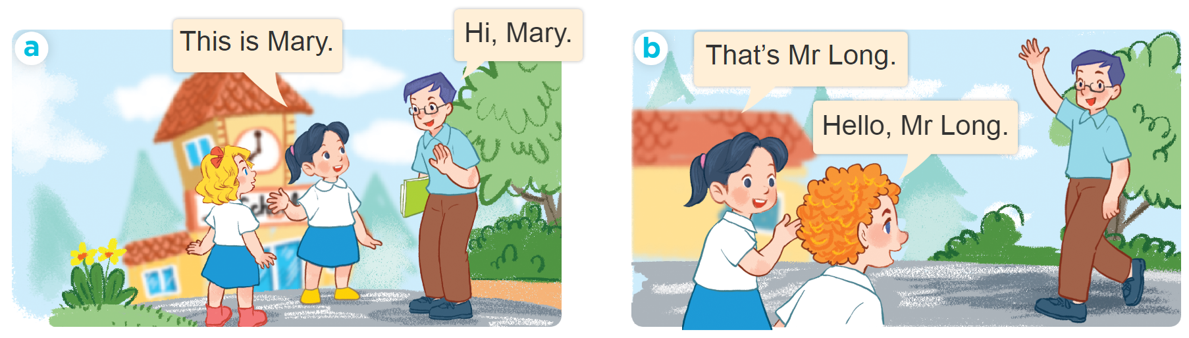
1. Look, listen and repeat.
Slide hội thoại đầu tiên là giới thiệu.

Slide 6
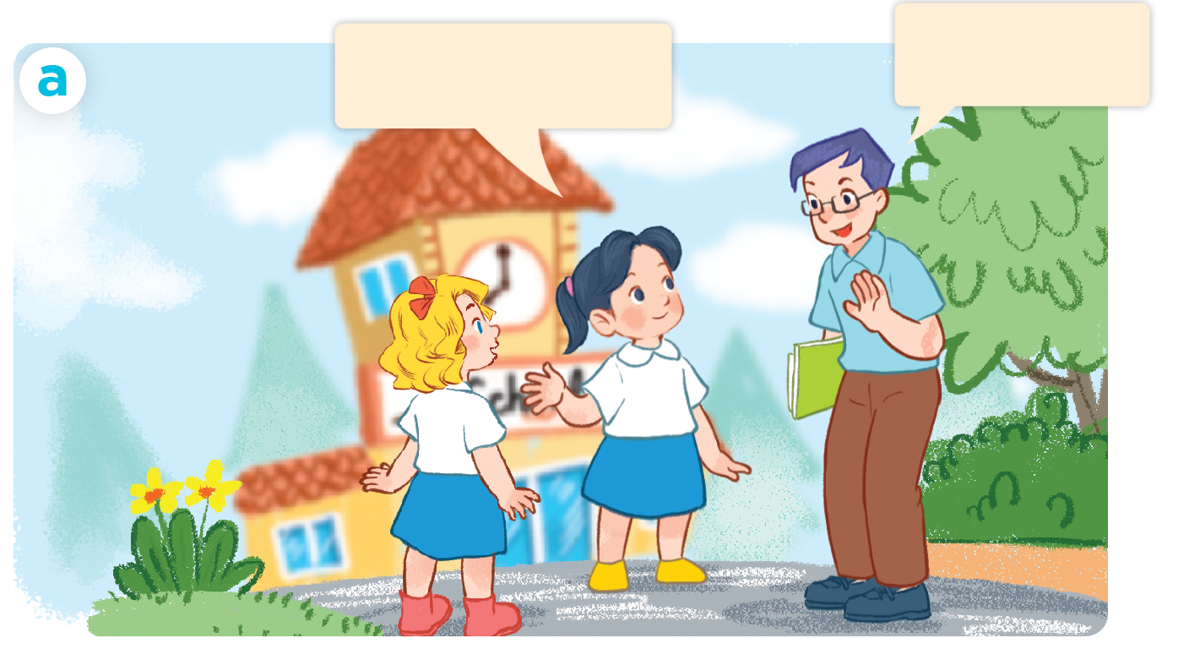
1. Look, listen and repeat.
Click on the sentences to hear the sound.
Hi, Mary.
This is Mary.

Slide 7
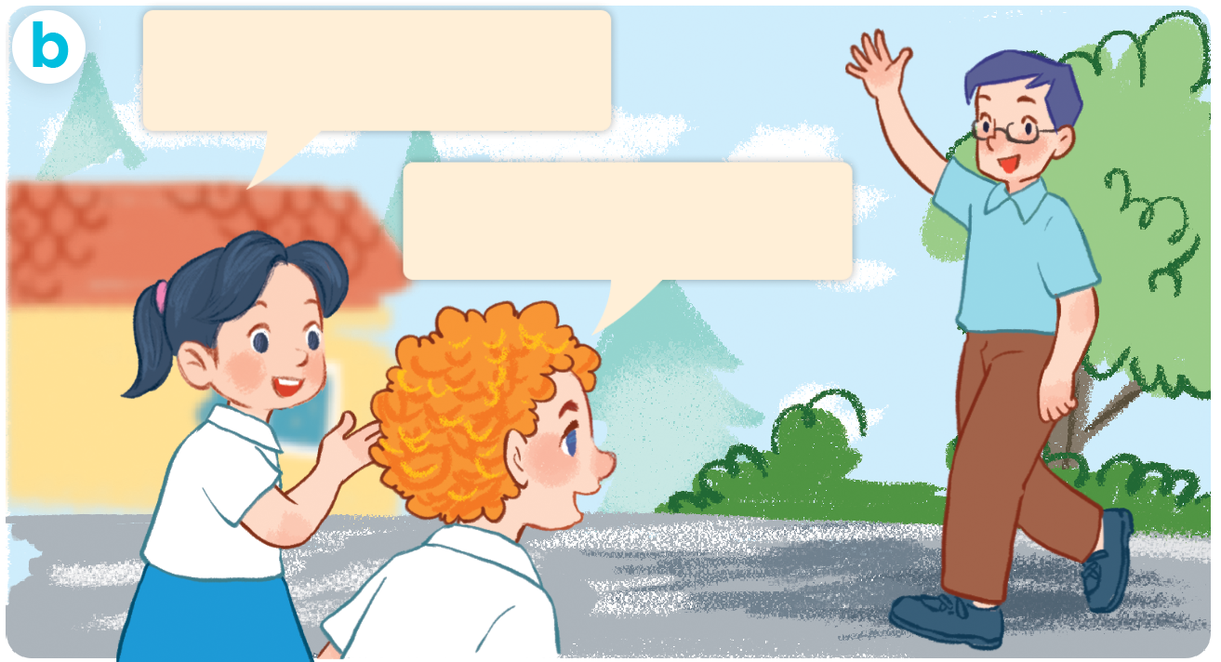
1. Look, listen and repeat.
Nhấn vào chữ để phát tiếng.
That’s Mr Long.
Hello, Mr Long.

Slide 8
Vocabulary

Slide 9
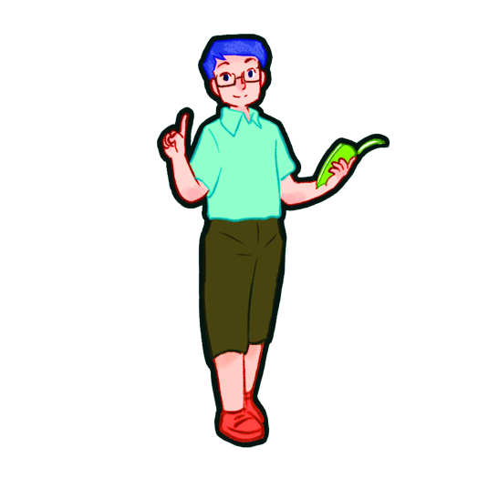

Vocabulary
Mr Long
Mr
/ˈmɪs.tər/
ông

Slide 10

Vocabulary
Ms Hoa
Miss
/mɪs/
bà, cô

Slide 11
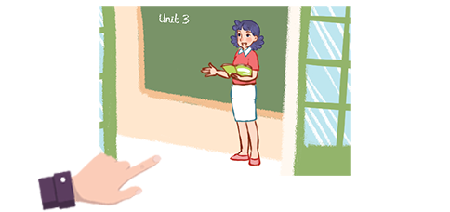
Vocabulary
that
/ ðæt /
kia, đó

Slide 12

Vocabulary
this
/ðɪs/
đây

Slide 13
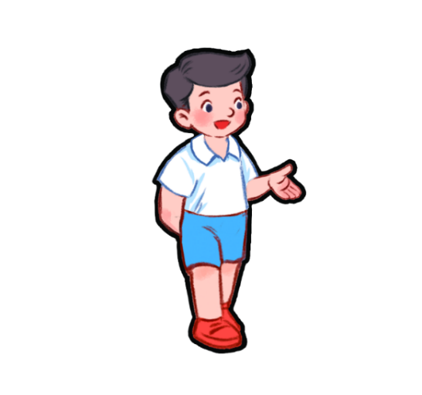

friend
/frend/
bạn, bạn bè

Slide 14

It is yellow.
it
/it/
nó, cái đó, điều đó

Slide 15

teacher
/ˈtiː.tʃər/
giáo viên

Slide 16

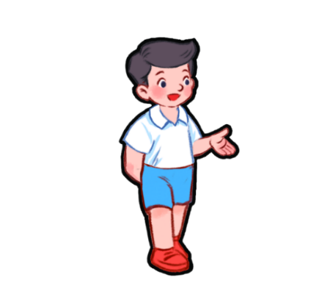




Vocabulary
Mr Long
Ms
Hoa
Mr
Miss
this
it
that
friend
it
teacher
Click vào màn hình để phát tiếng, mỗi lần click là phát tiếng của 1 từ vựng.

Slide 17
Vocabulary
Click vào màn hình để phát tiếng, mỗi lần click là phát tiếng của 1 từ vựng.
Mr : ông, thầy
Ms: bà, cô
this: đây
that: kia, đó
friend: bạn, bạn bè
it: nó, cái đó, điều đó
teacher: giáo viên

Slide 18
Structures

Slide 19
Structures
1. Giới thiệu một người đang ở gần mình.
This is ______.
2. Giới thiệu một người đang ở xa mình.
That’s ______.
Ví dụ:
(that’s = that is)
This is Mai. (Đây là Mai.)
That’s Lucy. (Kia/đó là Lucy.)

Slide 20


2. Listen, point and say.
Slide đầu tiên là giới thiệu.
This is _____.
That’s _____.
a
b
c
d

Slide 21
2. Listen, point and say.
This is _____.
That’s _____.
Ben
a

Slide 22
2. Listen, point and say.
This is _____.
That’s _____.
Mai
b

Slide 23
2. Listen, point and say.
This is ________.
That’s _________.
Mr Long
c

Slide 24
2. Listen, point and say.
This is ________.
That’s _________.
Ms Hoa
d

Slide 25
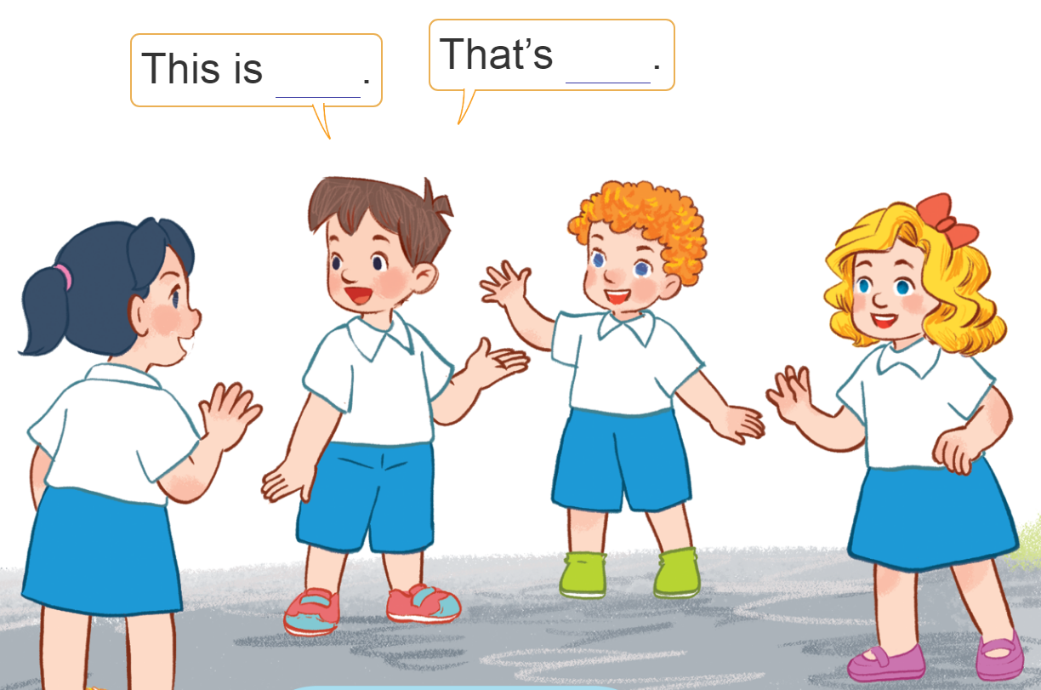
3. Let’s talk.
that’s = that is

Slide 26


Let’s play!

Slide 27








School bus
Play

Slide 28
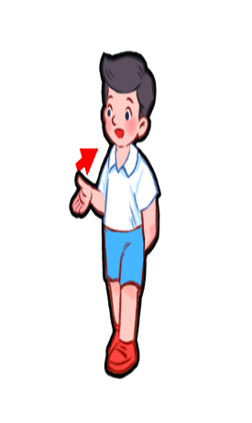

H/s nhìn hình và nói, cô giáo nhấn “check” để hiển thị đáp án.
This is Nam.
Check
Next

Slide 29
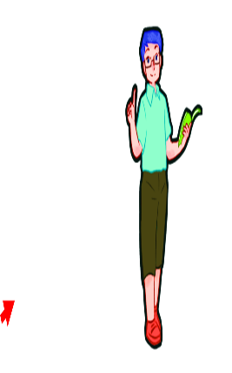
That’s Mr Long.
Check
Next

Slide 30

That’s Mary.
Check
Next

Slide 31

This is Ms Hoa.
Check
Next

Slide 32
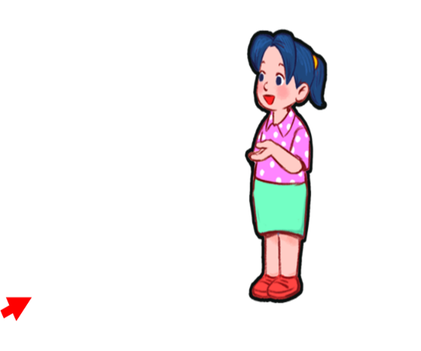
That’s Mai.
Check
Next

Slide 33

This is Minh.
Check
Next

Slide 34

This is Linh.
Check
Next

Slide 35

That’s Bill.
Check
Next

Slide 36
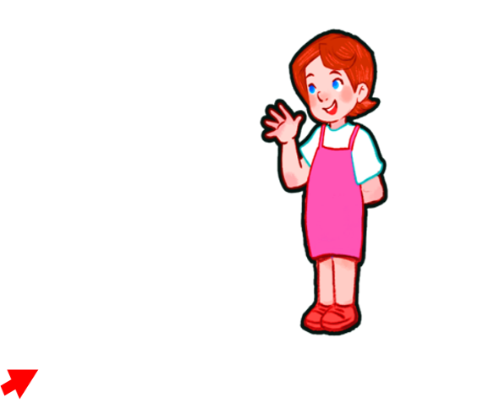
That’s Lucy.
Check
Next

Slide 37
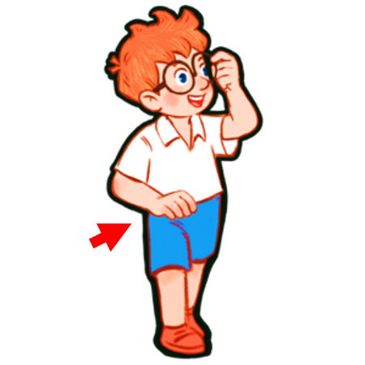
This is Ben.
Check
Next

Slide 38


End

Slide 39


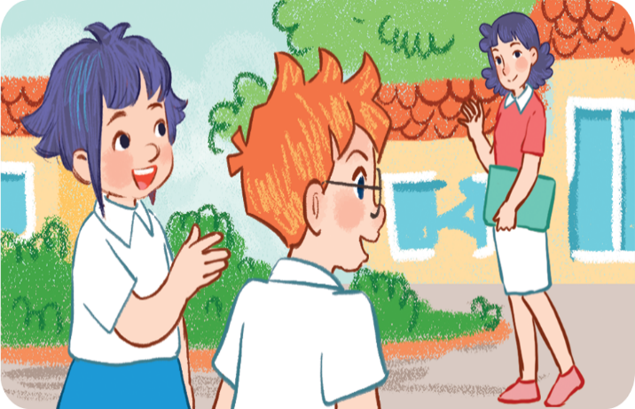
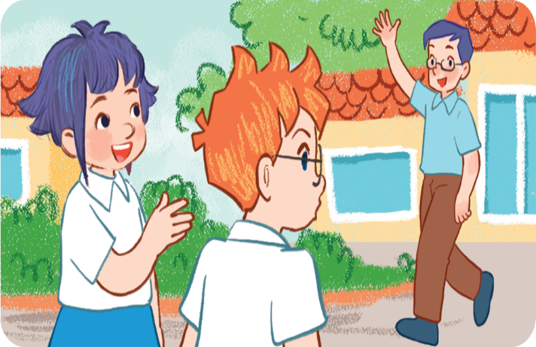
4. Listen and tick.
Slide đầu tiên là giới thiệu.
1
a
b
2
a
b

Slide 40
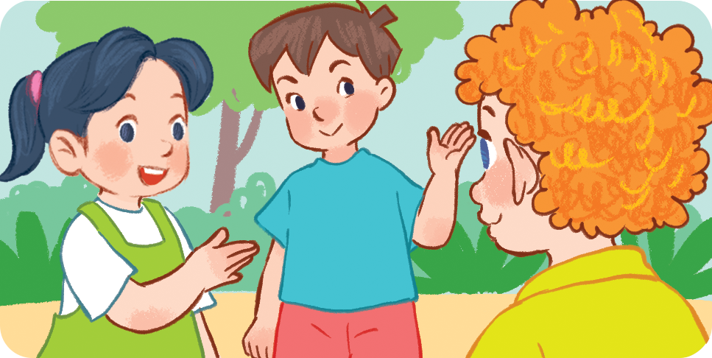


4. Listen and tick.
Click on the squares to show answer.
a
1
b

Slide 41
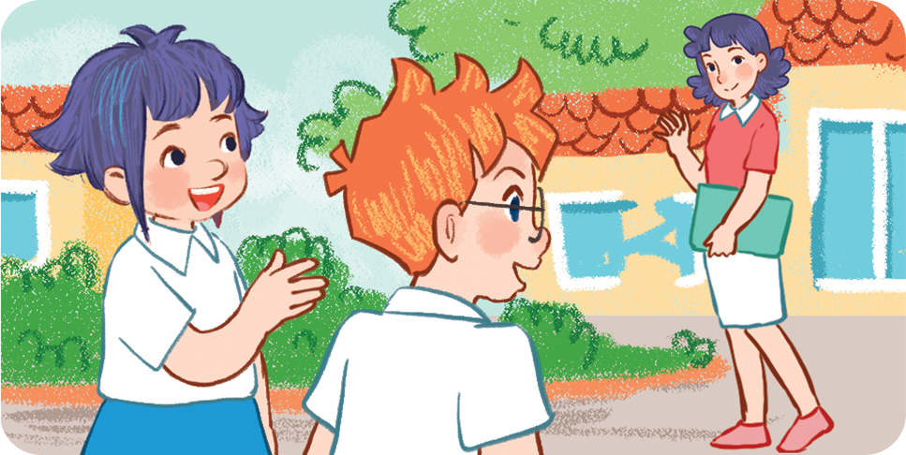
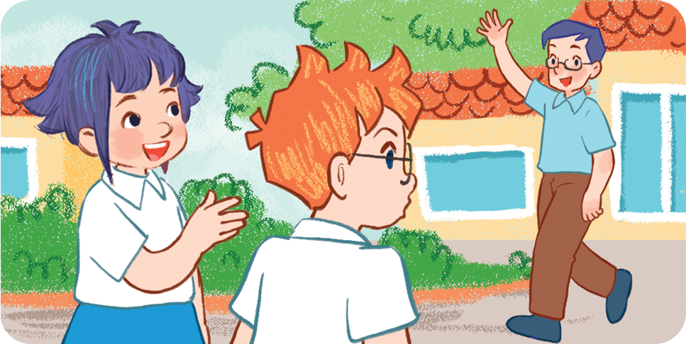
4. Listen and tick.
Click on the squares to show answer.
a
2
b

Slide 42
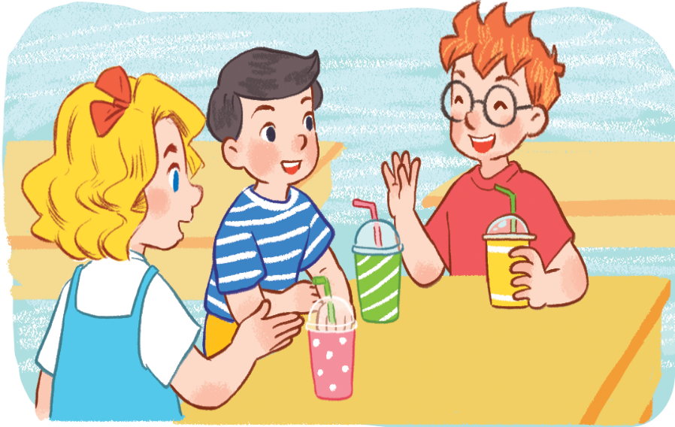
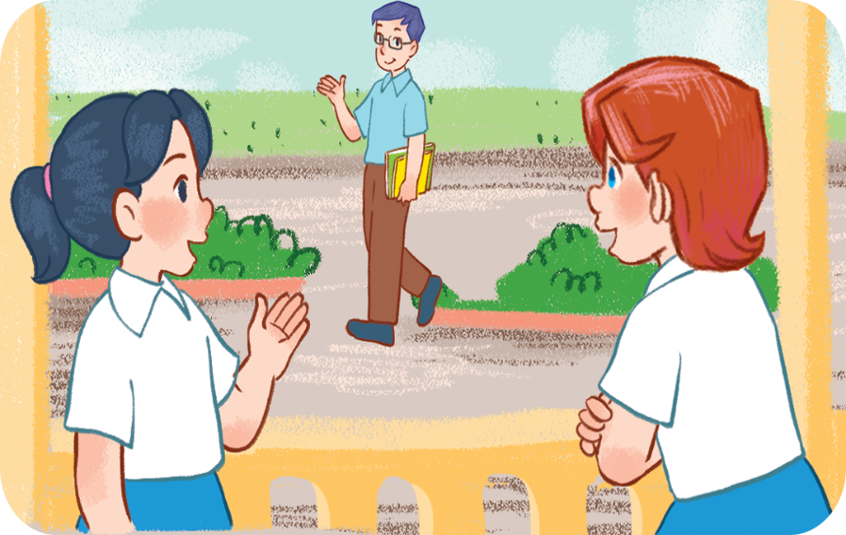
5. Look, complete and read.
Slide đầu tiên là giới thiệu.
1. Mary: Ben, ______ Nam.
Ben: ______, Nam.
2. Mary: Lucy, _____ Mr Long.
Lucy: ________, Mr Long.

Slide 43
this is
5. Look, complete and read.
1. Mary: Ben, ______ Nam.
Ben: _______, Nam.
Hello/Hi

Slide 44
5. Look, complete and read.
That’s/That is
2.Mai: Lucy, ____________ Mr Long.
Lucy: ________, Mr Long.
Hello

Slide 45
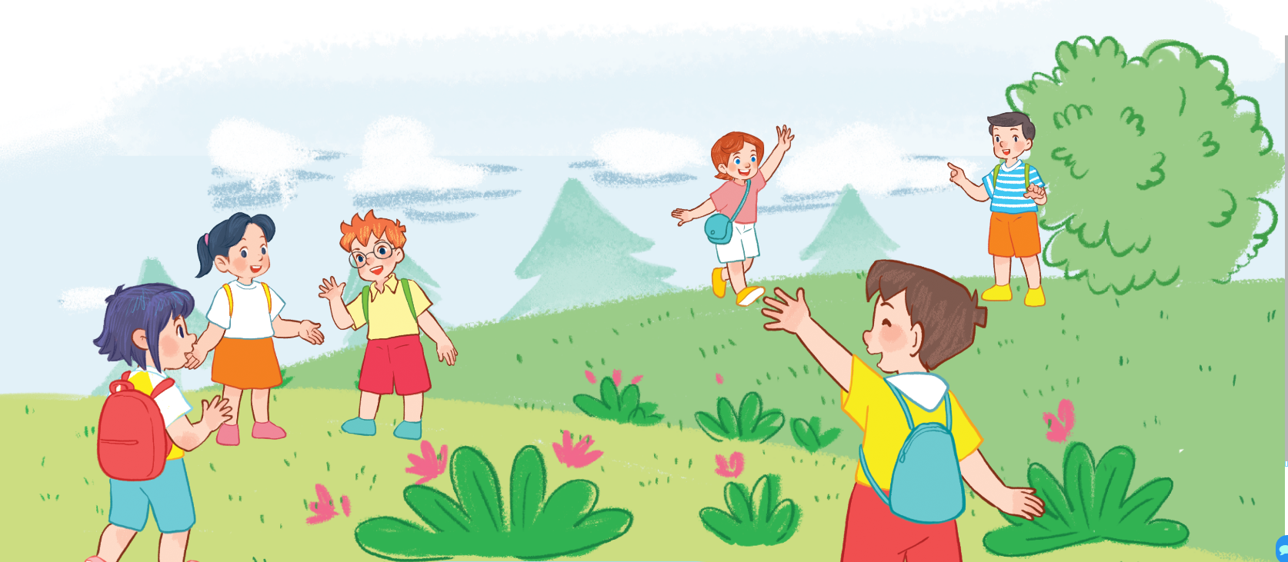
6. Let’s sing.
This is Linh
This is Linh.
This is Ben.
Hello, Linh.
Hello, Ben
That’s Minh.
That’s Lucy.
Hi, Minh.
Hi, Lucy.

Slide 46
6. Let’s sing.
This is Linh
This is Linh.
This is Ben.
Hello, Linh.
Hello, Ben
That’s Minh.
That’s Lucy.
Hi, Minh.
Hi, Lucy.

Slide 47

Wrap up

Slide 48
Vocabulary
Mr Long
Ms
Hoa
Mr
Miss
this
it
that
friend
it
teacher

Slide 49
Structures
1. Giới thiệu một người đang ở gần mình.
This is ______.
2. Giới thiệu một người đang ở xa mình.
That’s ______.
Ví dụ:
(that’s = that is)
This is Mai. (Đây là Mai.)
That’s Lucy. (Kia/đó là Lucy.)

Slide 50
Homelink
Learn by heart all the new words.
Read again the dialogue in part 1.

Slide 51

Thank you!

